Slide 1
認知症＆接遇
※私ご飯食べてない？？よくある対応方法。
声掛け・言葉遣い

Slide 2
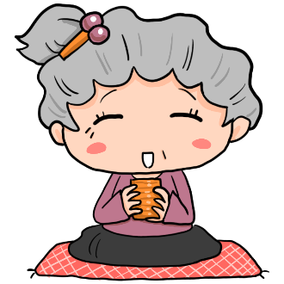
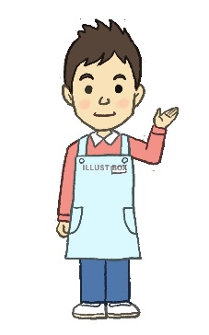
入居者 O様
朝も昼もご飯食べてないんだけど‥・！。
職員 Aさん
ごめんさいね。今準備してますから・・。
ご飯の時間になったら声掛けてね。
分かりました。声掛けますね。
※どこの施設でもある日常会話です。
ただ、単純に食べたことを忘れている場合もあれば、過食のような状態で、何かを食べたくて仕方がないという場合もあります。
脳の障害により、満腹中枢がうまく機能していないということも考えられますが、「ごはんを食べていない！」という訴えは、ずっと続くわけではないので、脳の機能障害であると考えるよりも、精神的なことが要因で起こる過食と考えてアプローチをした方が早く解決します。

Slide 3
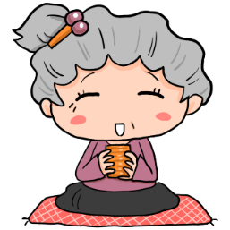
朝も昼も朝も昼もご飯食べてないんだけど‥・！。
ご飯食べてないんだけど‥・！。
さっき食べたばっかりでしょ。
もう何も無いですよ。
※居室へ戻られ上着着てこられ・・・
ちょっと出かけてきます。
どこいくの？
どこもいけません。
※悪い例
利用者さんとの距離が近い介護の場だからこそ、信頼関係を築くことが満足につながります。利用者様目線で見ると対応が不十分だったり、逆に望まれていないサービスを提供してしまったりしている場合もあります。結果として利用者様本人やご家族の心証を害することとなると、職員の対応を受け入れてもらえずにケアが難しくなることもあります。
※絶対にマネしないで下さい。

Slide 4
認知症の深まり方によっての違い
認知症が軽度の方は、ごはんを食べたような気がするけれど、食べたかどうか自信がないという場合が多いので、「ごはん食べてないんだけど！」と言われるよりも、「ごはん食べたっけ？」と聞かれることが多いです。
その場合は「食べましたよ～。」と正直に伝えると、「やっぱり食べたよね？変なこと聞いてごめんね。」と言われたり、「あ、そうだっけ？」とすんなり受け入れてくださることもあります。
でも認知症がだいぶん深まってこられた方は、ごはんを食べたことを完全に忘れていることが多いので「ごはんまだ？食べてないんだけど！」と聞いてこられます。
ご飯を食べていないという相手の世界が完全に確立されているかそうでないかによって、こちらも対応を変えていきます。

Slide 5
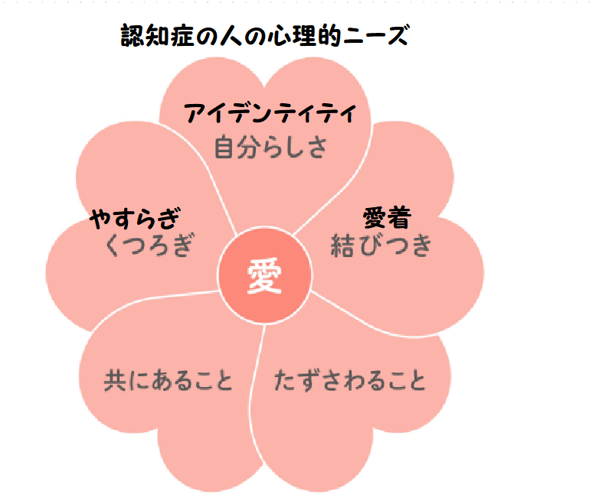
認知症の方との信頼関係
※ケアの仕方で迷ったら、思い出してみて下さい。
パーソンセンタードケアの実践にかかせない3つのステップ。
パーソンセンタードケアとは？
「年齢や健康状態にかかわらず、すべての人に価値があることを認め、尊重し、ひとりひとりの個性に応じた取り組みを行い、認知症を持つ人の視点を重視し、人間関係の重要性を強調したケア」
豆知識
満腹中枢とは？間脳の視床下部にあり、満腹感を起こさせる発信源。
満腹中枢には満腹感を起こさせる働きがあるため、すべてを食べ終わる前に満腹中枢を刺激することが、ダイエットで痩せるためのポイント

Slide 6


【認知症高齢者への対応まとめ】
認知症高齢者の言動は、本人が認知した状況が、現実とは異なっているために、結果的には、周囲には理解し難い言動として現れます。
もし、自分が理解している状況と目の前に現れた現実が、全く違うものだったら、認知症高齢者と同じような言動をとる可能性もありますね。
まずは認知症のことを理解すること、その上で、認知症の方が「してほしくない対応」をしないこと、「してほしいことや普通の対応」をすることが、認知症高齢者への対応の原則であると言えます。
※ポイントをまとめると
・認知症になっても、もちろん感情はあります。大人、人生の先輩として接しましょう。
・制止や否定は、不安を増強させます。まずはなぜそうしたいのか話を聞きましょう。他のことに意識が向けられるように話を持っていくことも有効です。
・急な対応が苦手です。本人のペースに合わせましょう。

Slide 7

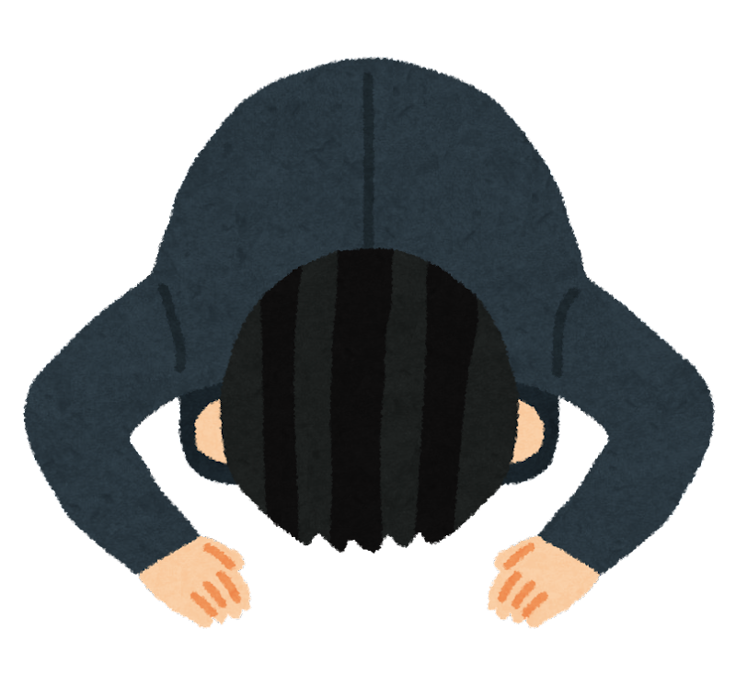

ご清聴ありがとうございました！！
☆
最後まで
みんなでがんばろー！！

